Slide 1
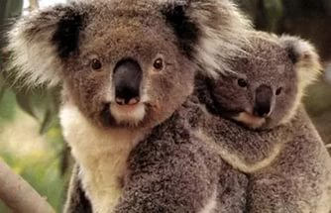
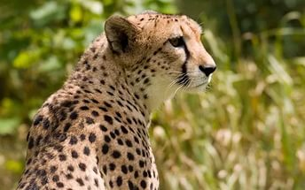
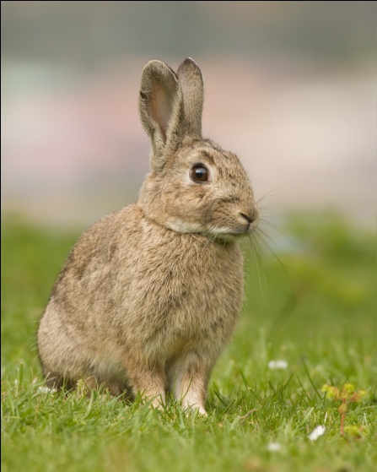
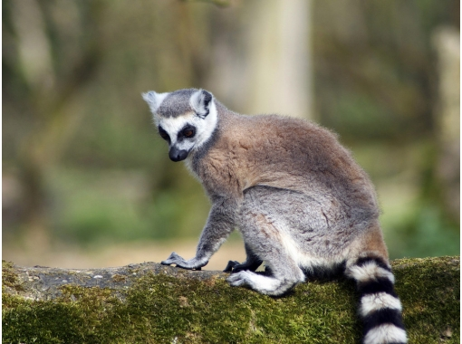
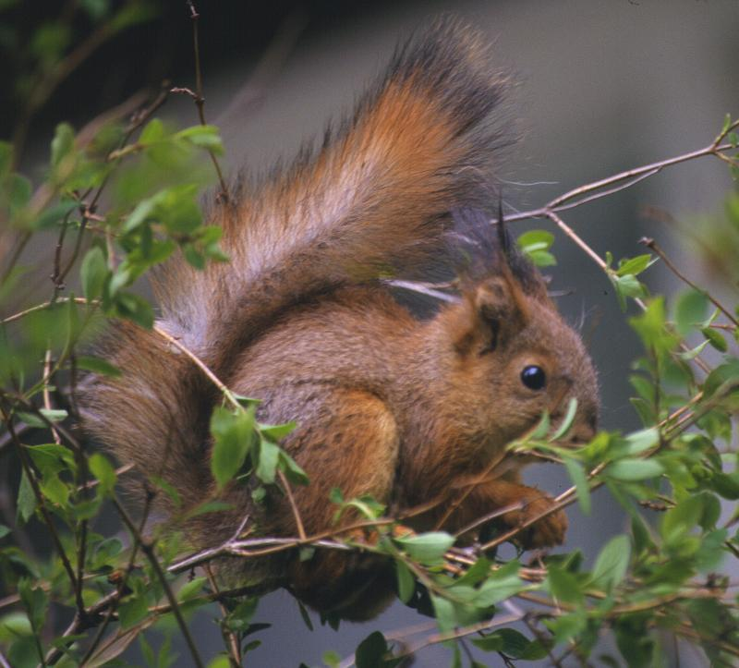
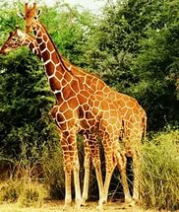
Клас Ссавці

Slide 2
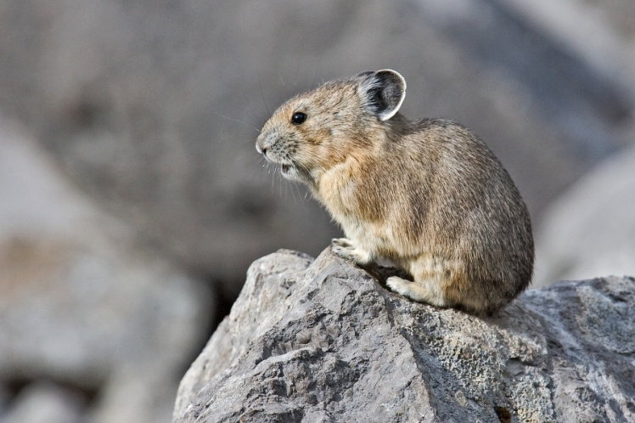
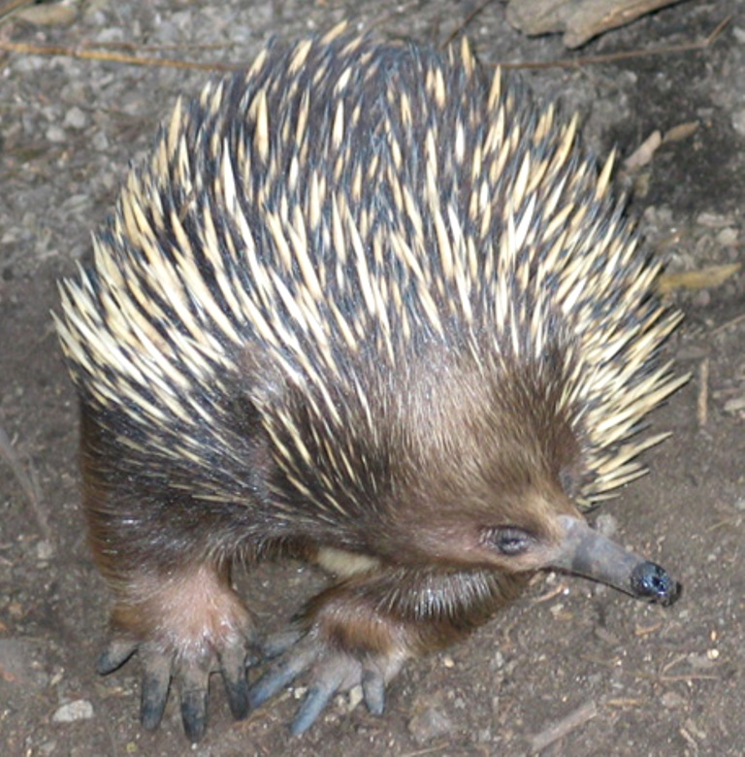
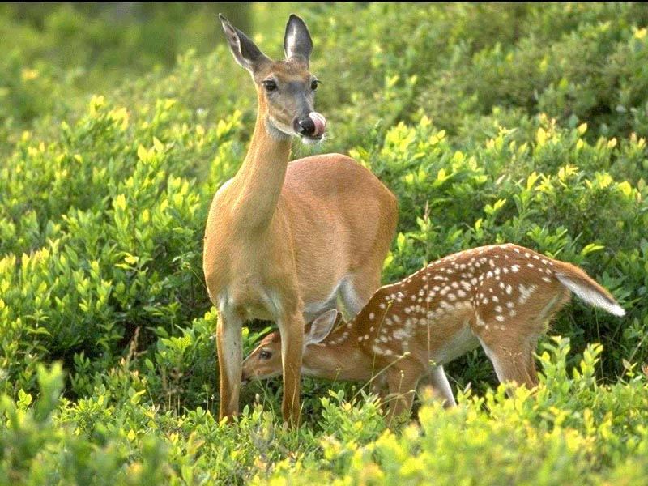
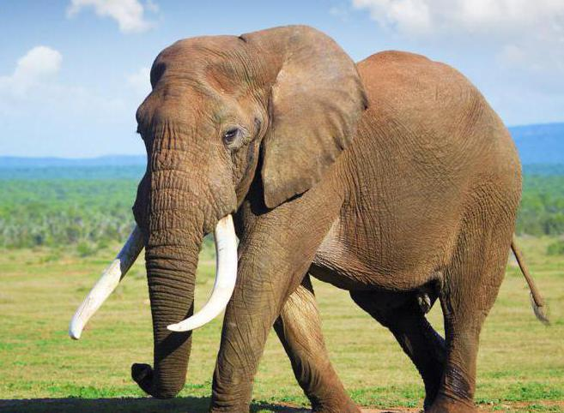
Ссавці – клас гомойотермних (теплокровних) хребетних тварин,
які характеризуються високим розвитком кори великих
півкуль головного мозку, наявністю молочних залоз та
волосяного покриву і вигодовують своїх дитинчат молоком.

Slide 3
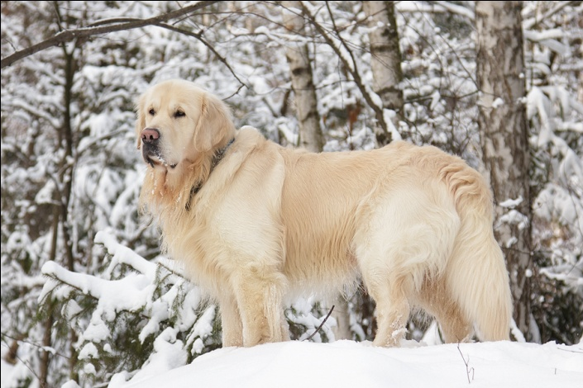
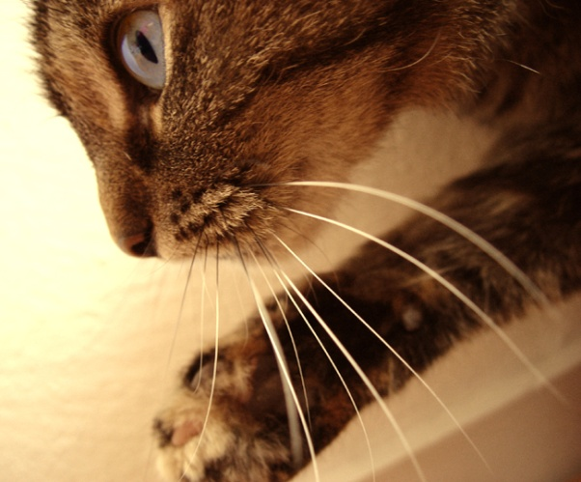
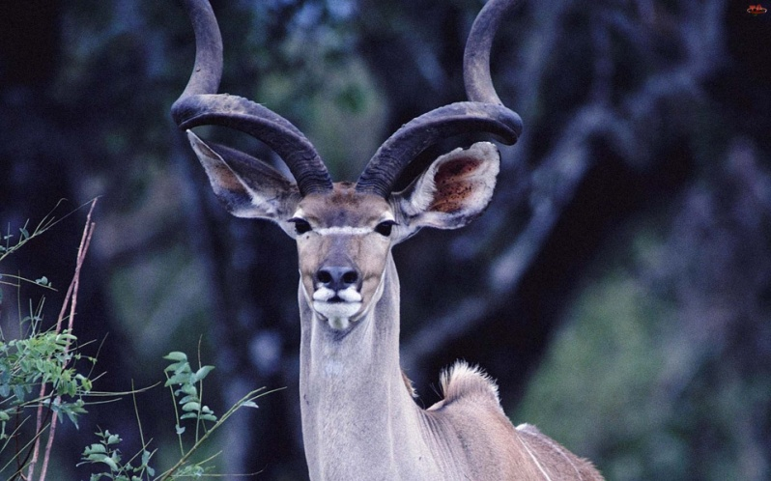
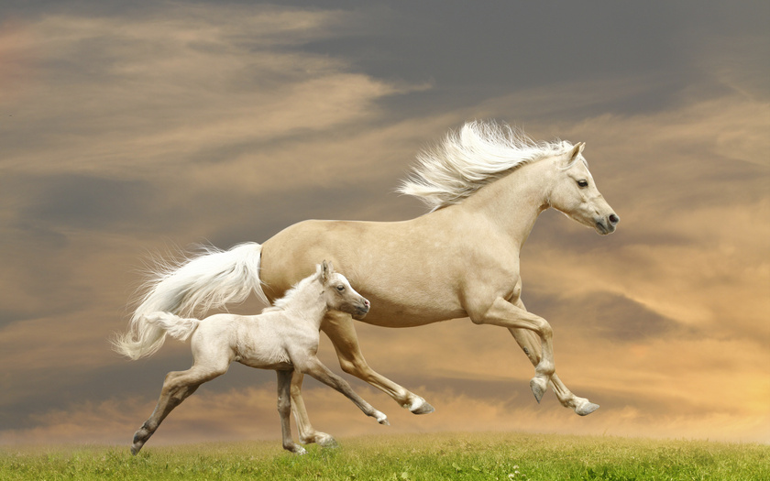
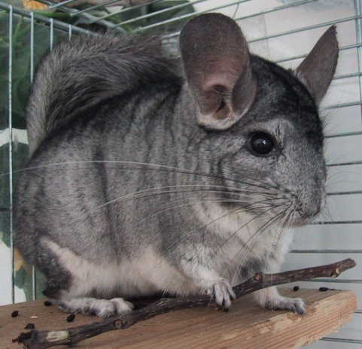
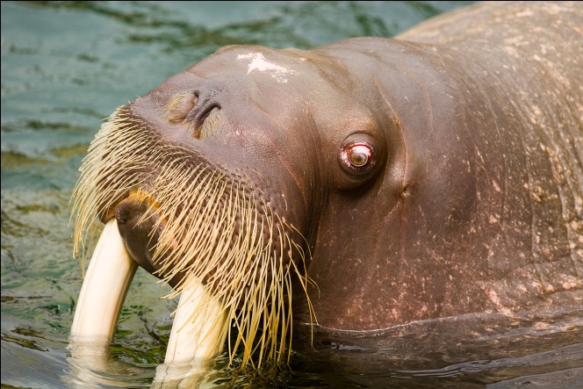
Особливості будови
Покриви тіла
Шкіра має складну будову, містить рецептори, нервові закінчення, залози
(потові, сальні, молочні, пахучі). Похідними шкіри є : кігті, нігті, роги, копита,
волосся, шерсть, вібриси.

Slide 4
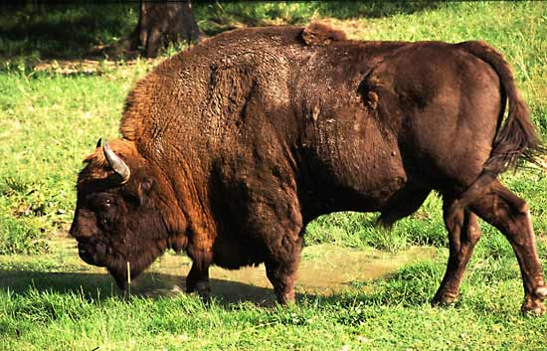
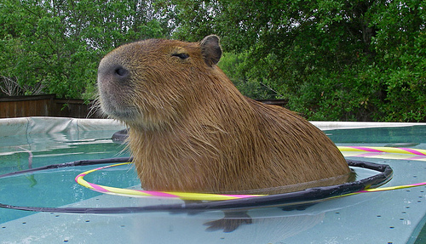
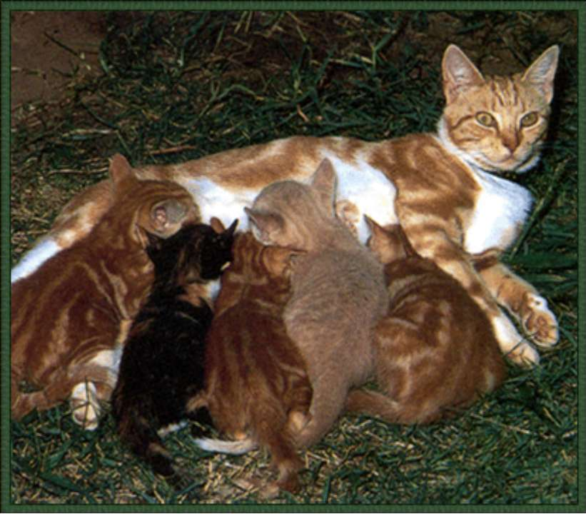
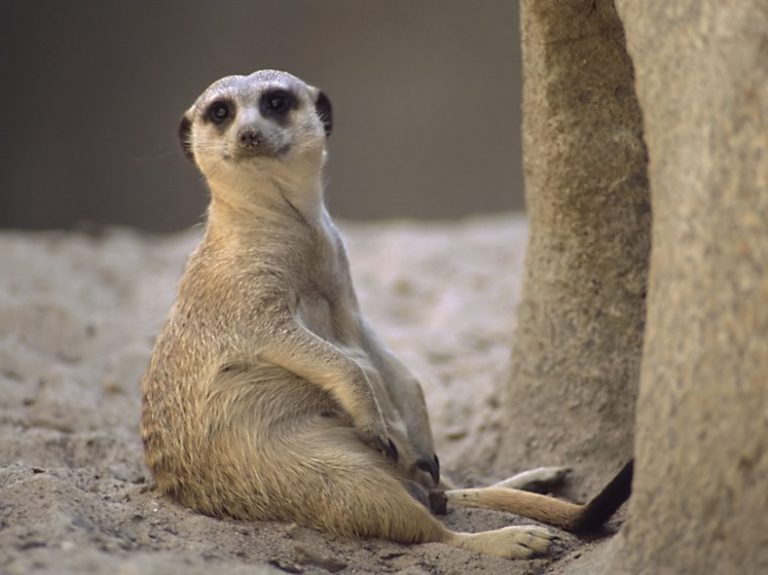
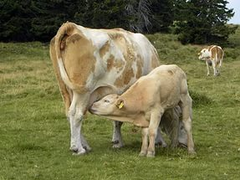
Відділи тіла
Голова
Шия
Тулуб
Кінцівки
Хвіст

Slide 5
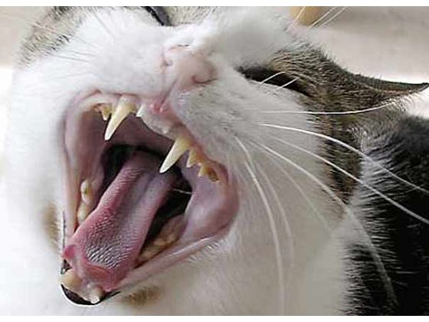
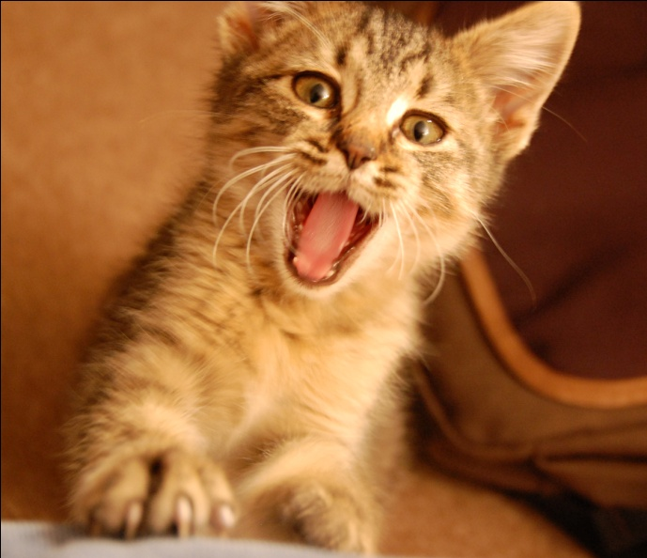
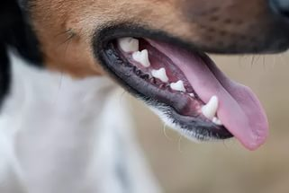
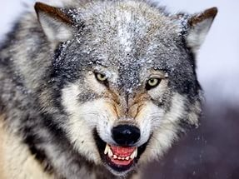
На голові:
Очі з повіками
Вуха
Рот з губами

Slide 6
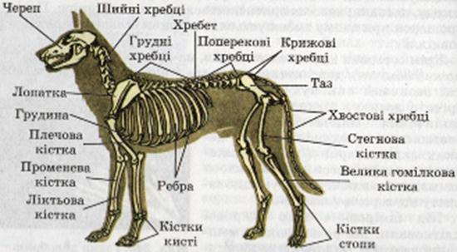
Скелет
Череп ( мозкова і лицьова частина)
Хребет ( 7 шийних хребтів, 12-15 грудних хребтів, 2-9 поперекових хребців,
3-4 крижових, хвостові хребці
Пояс передніх кінцівок (2 лопатки, 2 ключиці)
Пояс задніх кінцівок (3 пари зрослих тазових кісток)

Slide 7
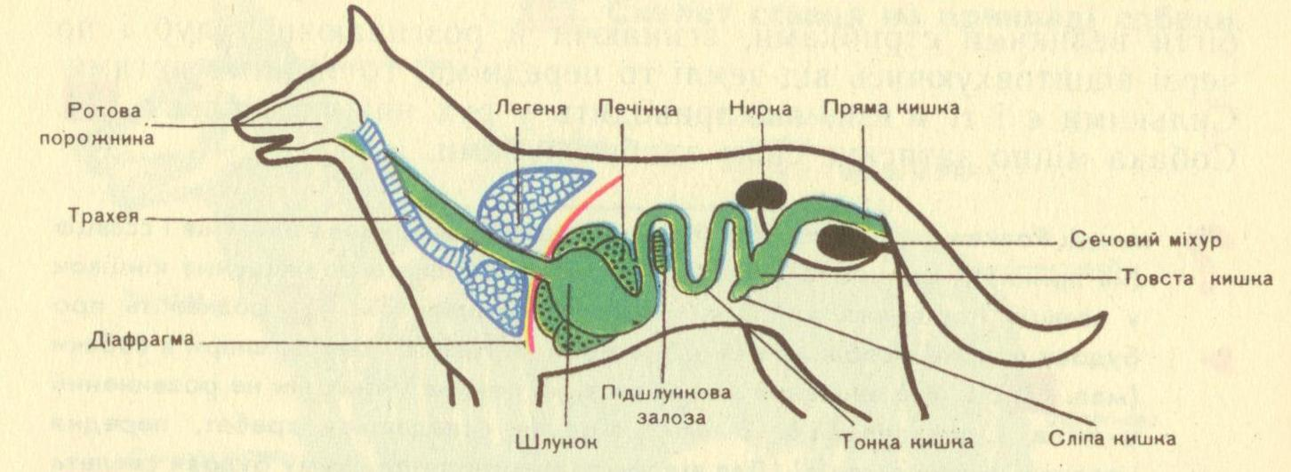
Травна система
Ротова порожнина (має зуби, язик, слинні залози)
Глотка
Стравохід
Шлунок
Кишечник (тонкий і товстий відділи й пряма
Кишка, у нього впадають протоки підшлункової
Залози й печінки)
Анальний отвір

Slide 8
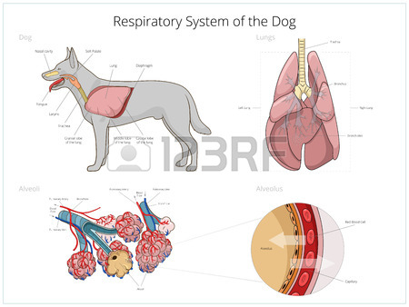
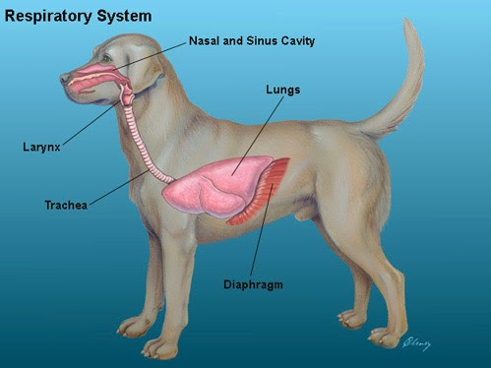
Дихальна система
Ніздрі
Носова порожнина
Гортань
Трахея
Бронхи
Легені (складаються з альвеол)
Дихання за допомогою діафрагми

Slide 9
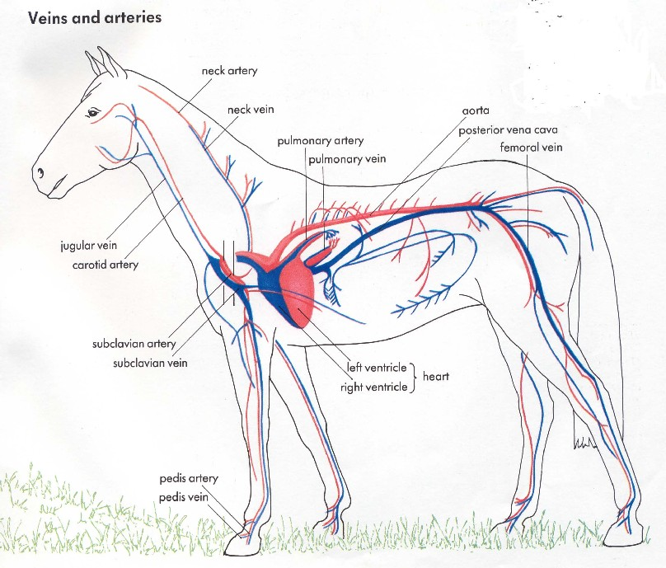
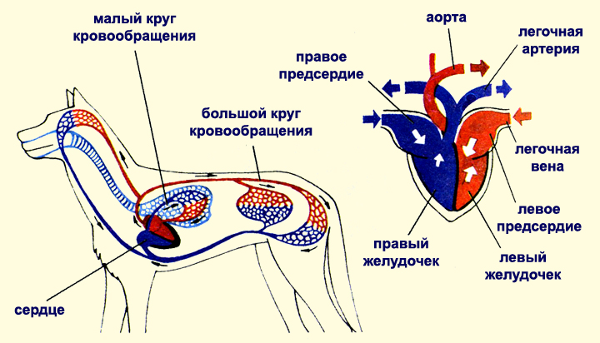
Кровоносна система
Замкнена
2 кола кровообігу (велике і мале)
4-камерне серце
Судини (вени, артерії, капіляри)

Slide 10
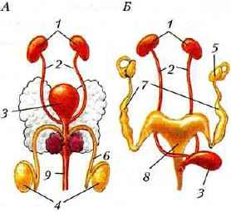
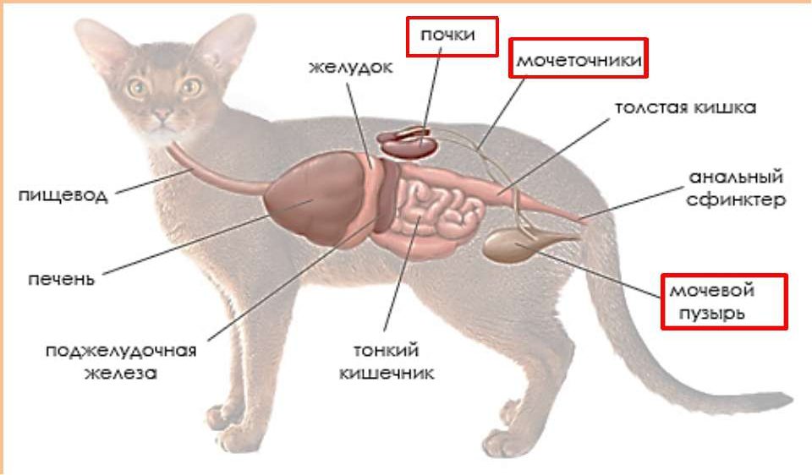
Видільна система
Нирки ( по одній з кожного боку)
Сечоводи (від кожної нирки)
Сечовий міхур (один)
Сечівник
Потові залози

Slide 11
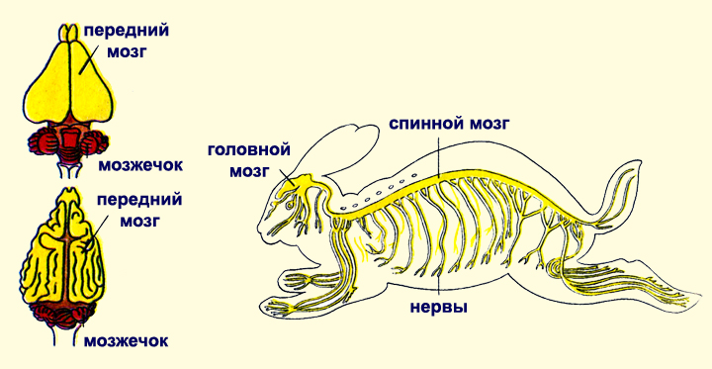
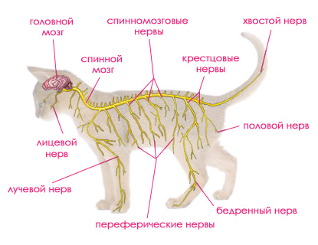
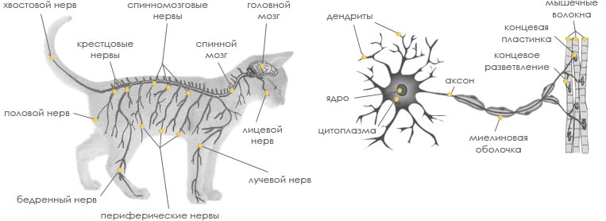
Нервова система
Головний мозок – на великих півкулях переднього мозку є кора
зі звивинами (пов’язана з більш складною поведінкою), добре
розвинений мозочок (координація більш складних рухів)
Спинний мозок
Нерви

Slide 12
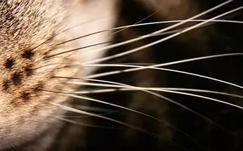
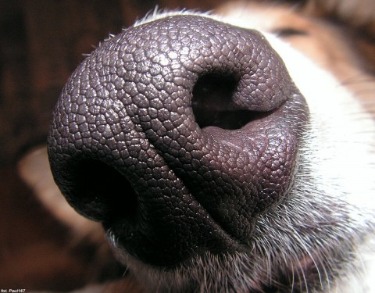
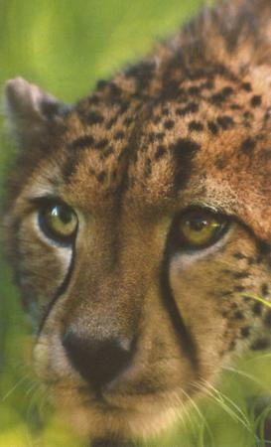
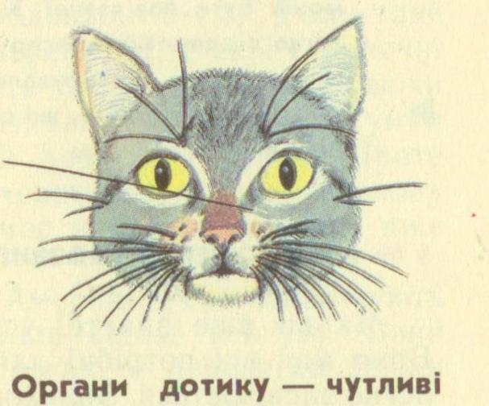
Органи чуття
Ступінь розвитку залежить від способу життя тварини

Slide 13
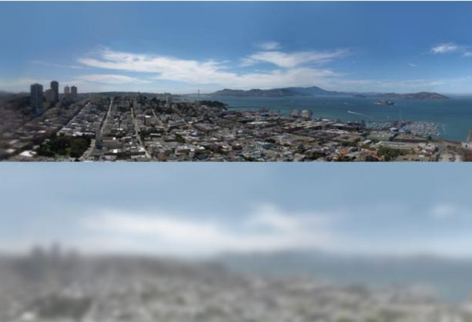
Як бачить кішка

Slide 14
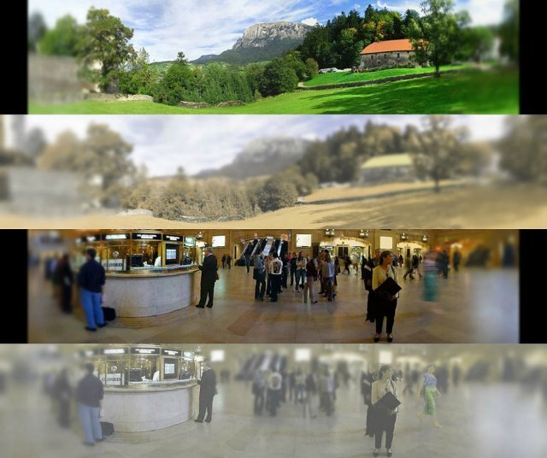

Slide 15
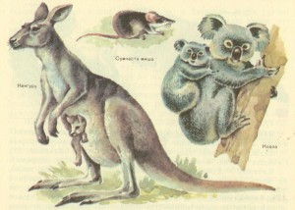
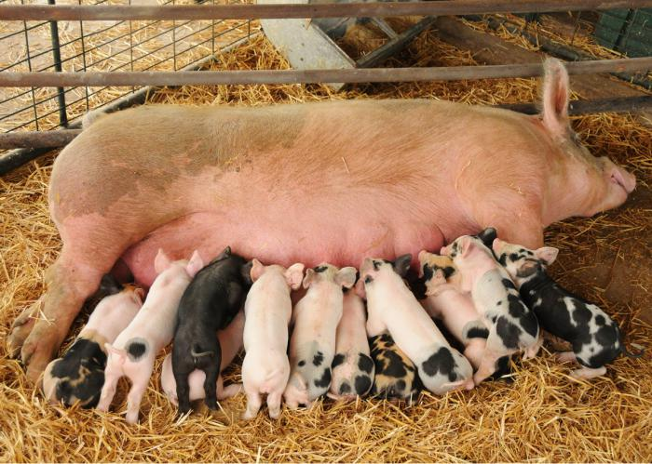
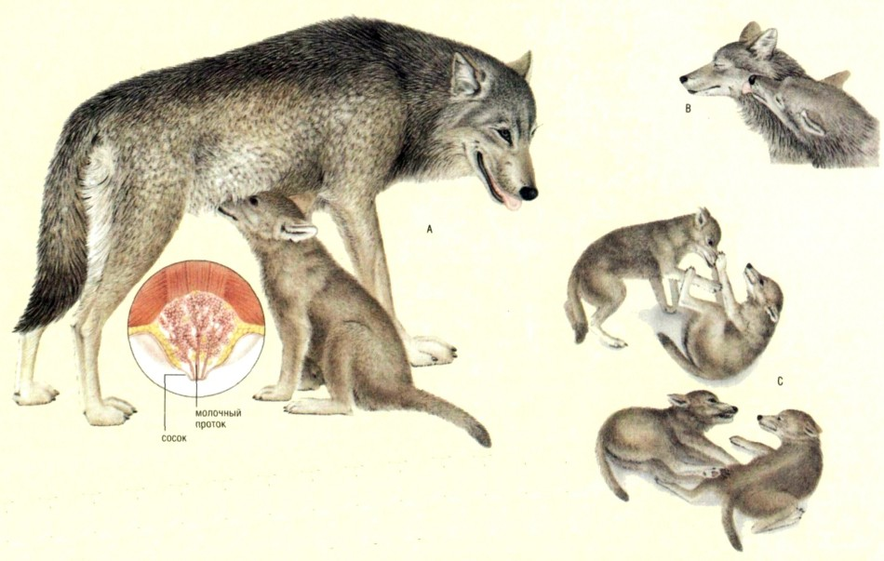
Розмноження
Роздільностатеві
Запліднення внутрішнє (у тілі самки зародок розвивається в матці).
У більшості утворюється плацента та пуповина. Більшість живородні.
Розвиток прямий
Самки вигодовують малят молоком

Slide 16
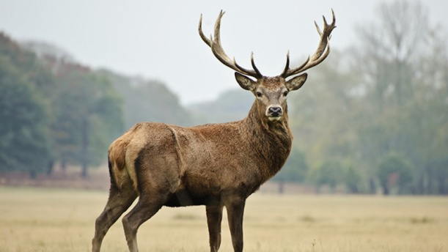
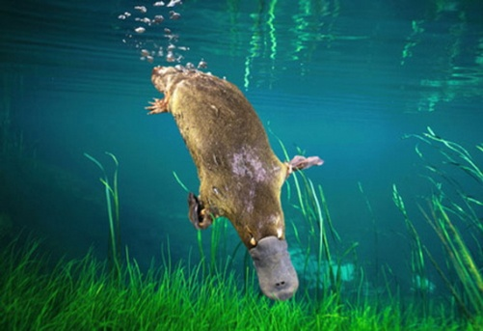
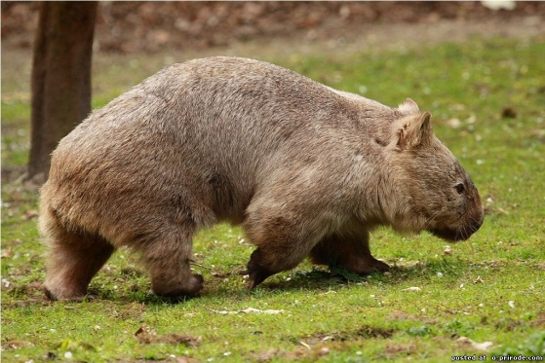
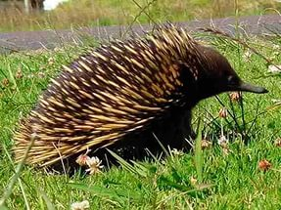
клас ссавці
першозвірі
Справжні звірі
Ряд однопрохідні
(яйцекладні,
клоачні)
Нижчі звірі
Вищі звірі
Ряд
сумчасті
Плацентарні
Качкодзьоб, єхидна
олень
вомбат

Slide 17
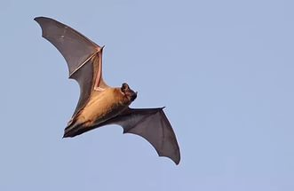







Ссавці Червоної книги України
Вечірниця велетенська
Видра
річкова
горностай

Slide 18





Зубр
Ведмідь бурий
Тхір лісовий

Slide 19




Цікаво!!!!!!!
Довжина тіла морського хижака косатки 11м, окрім того, у неї велика зубата паща.
Шлунок одного з убитих хижаків містив 13 дельфінів і 14 морських котиків.

Slide 20




Маса синього кита 150т. Це маса майже 25 слонів. Маса язика синього кита 300кг,
а серця – 600-700кг. З одного такого кита можна отримати близько 50т жиру.
Щоб отримати таку кількість жиру, довелось би вбити 8000 баранів.

Slide 21






Найменша мавпа – чічіко (карликова ігрунка). Вона на зріст така сама, як щур. Її можна
посадити на долоню.

